Slide 1
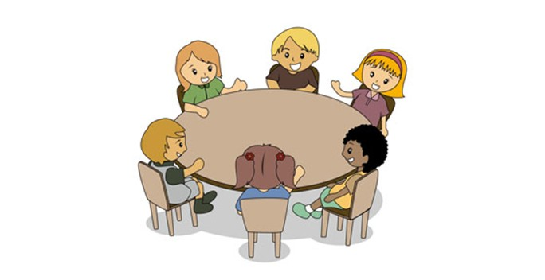
Какое интересное занятие Вам предстоит в эти выходные?
Таймд Раунд Робин

Slide 2
Приемы фасилитации, повышающие качество КОМАНДНОЙ РАБОТЫ

Slide 3
ЭЙ АР ГАЙД
ДО | УТВЕРЖДЕНИЯ | ПОСЛЕ
 | 1. Обучение будет более эффективным, если на уроке организуется работа учащихся в команде
 | 2. Учащиеся гораздо лучше учится, если умеет взаимодействовать с другими
 | 3. Педагог должен не передавать готовую информацию обучающимся, а разрабатывать задания для ее кооперативного поиска, анализа, обсуждения

Slide 4
ТЭЙК ОФ-ТАЧ ДАУН

Slide 5
Джот Тотс
1. Придумайте одно слово, связанное с понятием «команда»;
2. Проговорите это слово громко для всех членов вашей команды и запишите на одном листочке бумаги;
3. Положите на центр стола лицевой стороной вверх.

Slide 6
Тик-Тэк-Тоу
Ученики готовят карточки бумаги с 1 словом на каждой карточке;
Перемещайте карточки и разложите 9 карточек в формате 3х3;
Каждый член команды составляет 3 предложения, используя любые три слова на одной линии (по вертикали, по горизонтали и диагонали).

Slide 7
Команда – это общность людей с взаимодополняющими умениями, связанных единым замыслом, стремящихся к общим целям и разделяющих ответственность за их достижения

Slide 8
Давайте поразмышляем
Как я могу использовать
Джот Тотс и Тик-Тэк-Тоу на своем уроке?

Slide 9
Групповая работа=Командная работа?
Или
Групповая работа +___________=
Командная работа?

Slide 10
КОНЭРС

Slide 11
Давайте поразмышляем
Как я могу использовать
Конэрс на своем уроке?

Slide 12
Групповая работа=Командная работа?
Или
Групповая работа +____ПАЙС_______=
Командная работа?

Slide 13
Принципы ПАЙС
Позитивная взаимозависимость

Slide 14
Принципы ПАЙС
Индивидуальная ответственность

Slide 15
Принципы ПАЙС
Равное участие

Slide 16
Принципы ПАЙС
Одновременное взаимодействие

Slide 17
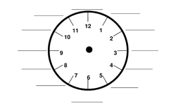
КЛОК БАДДИС
Назначьте встречу с друзьями
Выберите 4 человека

Slide 18
Давайте поразмышляем
Как я могу использовать
Клок Баддис на своем уроке?

Slide 19
ЭЙ АР ГАЙД
ДО | УТВЕРЖДЕНИЯ | ПОСЛЕ
 | 1. Обучение будет более эффективным, если на уроке организуется работа учащихся в команде
 | 2. Учащиеся гораздо лучше учится, если умеет взаимодействовать с другими
 | 3. Педагог должен не передавать готовую информацию обучающимся, а разрабатывать задания для ее кооперативного поиска, анализа, обсуждения

Slide 20
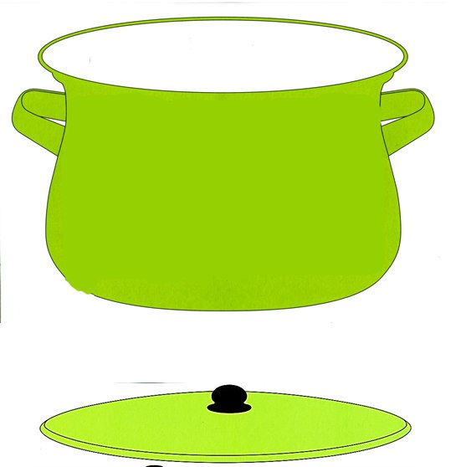
РЕЦЕПТ СОВРЕМЕННОГО УРОКА
ИНГРИДИЕНТЫ:
ТЕХНОЛОГИЯ ПРИГОТОВЛЕНИЯ:

Slide 21
Приемы фасилитации повышающие качество КОМАНДНОЙ РАБОТЫ

